Slide 1


Business Plan

Slide 2

“
Les musées préservent notre passé ;
le recyclage préserve notre avenir.
Theodor Wiesengrund-Adorno

Slide 3
La SmartBin : une poubelle intelligente qui répond aux besoins
Les besoins
Recycler pour préserver l’environnement
Le tri est contraignant
Manque de place
Perte de temps
Practicité
Esthétisme
Aide au tri
Informations sur sa consommation
L’offre SmartBin
Une poubelle avec 3 bacs (10, 20 et 30l)
Peu encombrante
Ouverture automatique
Objet connecté qui accompagne l’utisateur dans son tri quotidien
Application qui recense les données du tri (big data)
Besoins identifiés lors de l’étude de marché (focus group et questionnaires)

Slide 4
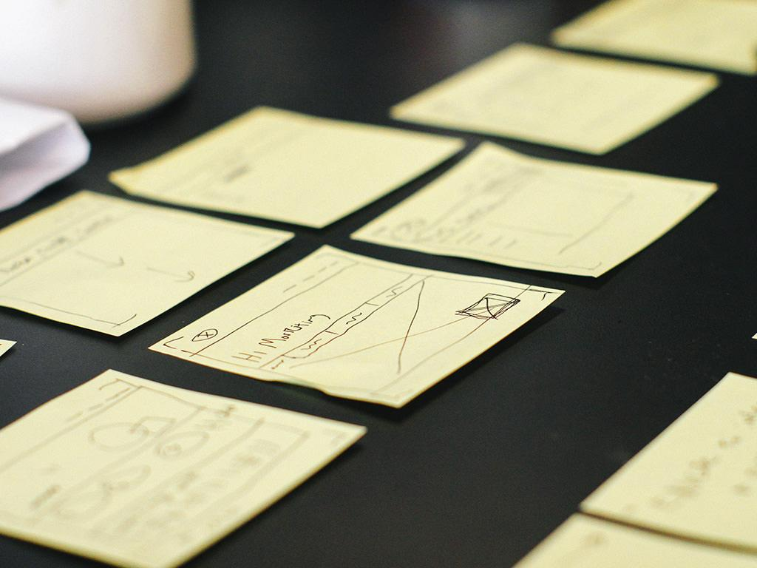
Des marchés en croissance
La poubelle de cuisine est
devenue un objet design et pratique
Le tri sélectif
365 kg de déchets par habitant
Objectif 2020 : 50% des déchets recyclés
Les objets connectés
un marché de 500 millions d’EUR en 2016
Source :

Slide 5

Un environnement favorable
Objectif 2020 de l’UE : 50% des déchets recyclés
(seulement 23% le sont aujourd’hui)
San Francisco 100% des déchets recyclés
UFC-Que choisir dénonce un manque d’information du citoyen
Un coût de traitement des déchets évalué à 15,6 milliards d’EUR par an
Augmentation de 68% par an
Une augmentation de la facture des consommateurs de 24% de 2008 à 2012
Source : UFC-Que choisir, Communiqué du 23 avril 2015 : http://www.quechoisir.org/environnement-energie/dechet/communique-dechets-recyclons-la-politique-de-prevention-et-de-tri

Slide 6
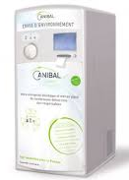
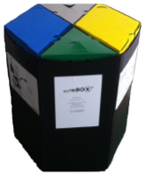
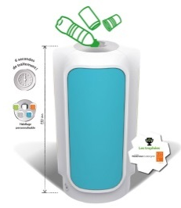
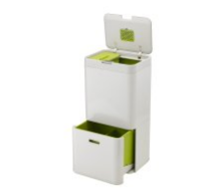
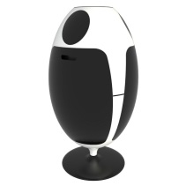
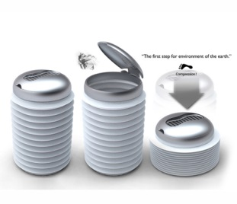
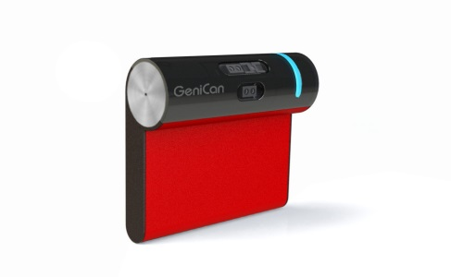
La concurrence

Slide 7
Notre porduit
La SmartBin

Slide 8
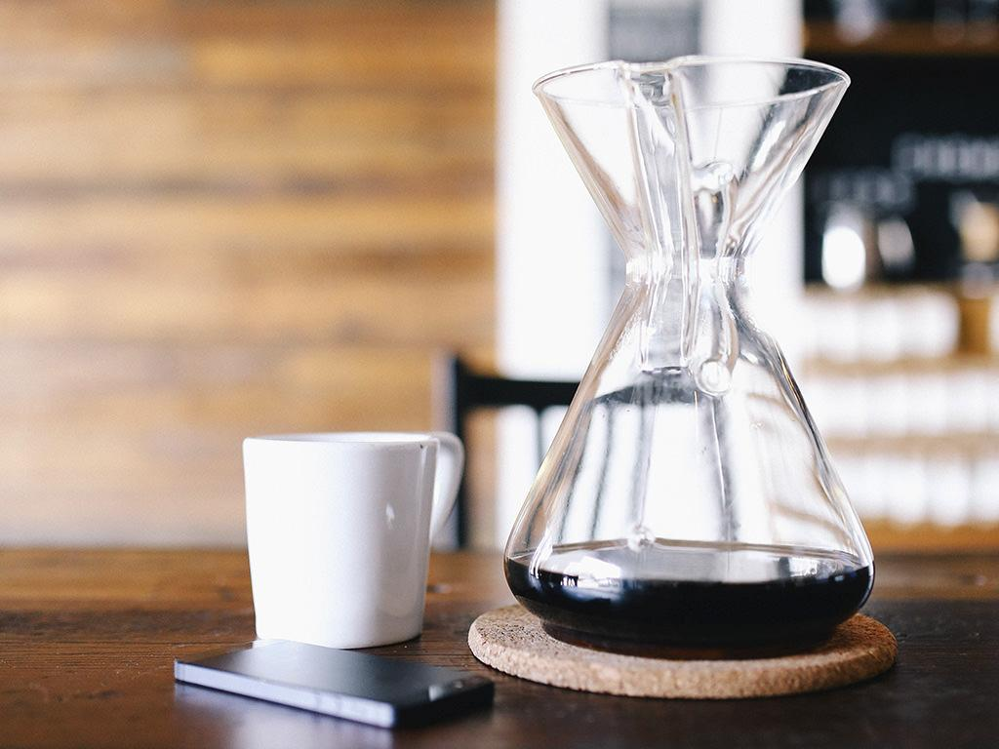
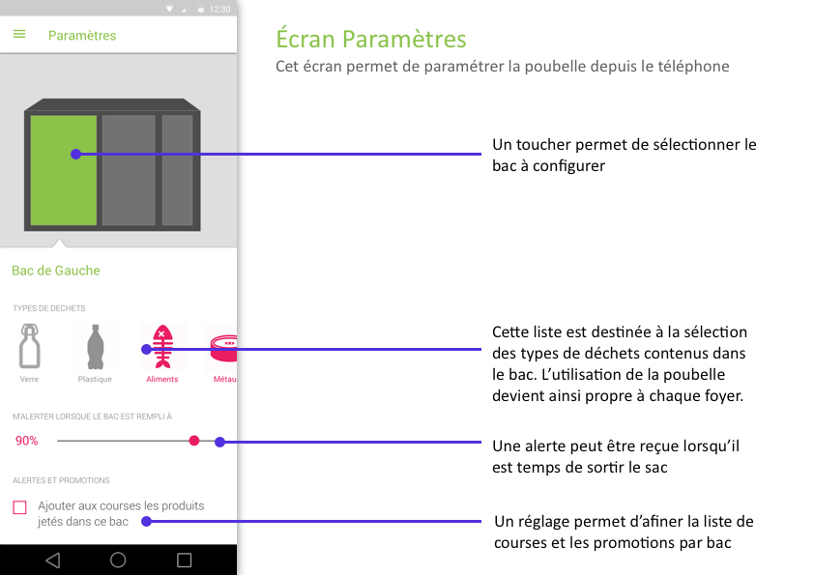
Notre service
L’application
Liste de courses
Information sur la consommation et les déchets triés
Suivi de capacité des bacs
Localisation des points de collecte
Information sur le recyclage des déchets
Quizz sur le tri
Place your screenshot here

Slide 9
La stratégie de GreenTi
Marketing
Une large cible, un positionnement haut de gamme pour une offre produit/service innovante.
Commerciale
Un réseau de distribution sélectif en accord avec le prositionnement, où la cible à l’habitude d’acheter ce type de produit.
Communicationelle
Une communcation peu onéreuse, basée sur l’utilisation des réseaux sociaux et de la presse.
Un développement rapide grace à une participation active aux concours de création d’entreprise.
Juridique
Création de GreenTi SAS avec un capital social de 15 000€.
Protection par le droit des marques de GreenTi.
Financière
Des investissements à long terme, des ventes progressive pour contrôler notre BFR.
Capital social : 15 000 EUR
Comptes courants : 7 000 EUR
Crowfounding : 15 400 EUR
Emprunt : 60 000 EUR
Développement
Régional, national et à terme, international.

Slide 10
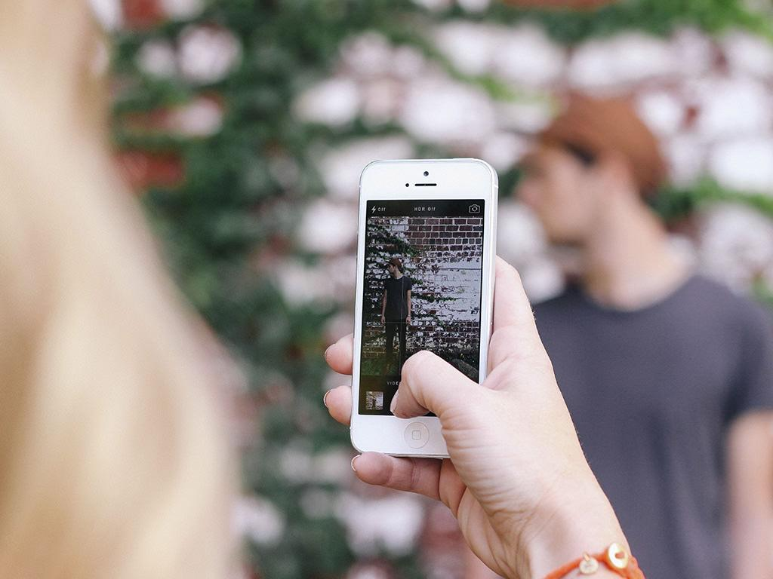
Quelle est la clef du succès?
Business MODEL.
Un produit : la SmartBin commercialisée à 250€
+
Un service complémentaire : l’application smartphone (gratuite)
Une stratégie basée sur l’innovation et le big data comme source de développement et d’opportunités économiques

Slide 11
Prévision des ventes
 | Année n | Année n+1 | Année n+2
Ventes de poubelles | 349 | 668 | 980
CA | 87 125 | 166 963,39 | 245 000
Coûts d’achat | 64 840 | 87 419 | 123 640
Marge brute | 22 285 25,58% des ventes | 79 544,39 47,64% des ventes | 121 360 49,53% des ventes
BFR en nombre de jours de CA | 31,39 | 0,44 | -16,76

Slide 12
PLAN DE DEVELOPPEMENT
Nous prévoyons de développer à terme :
Un partenariat avec les collectivités locales pour optimiser le ramassage des déchets (gestion en temps réel)
Un partenariat avec les grandes surfaces (vente des données, coupons de réduction/promotion, optimisation des stocks)
Un produit adaptés à de nouvelles cibles : entreprises, associations, écoles, campus universitaires …

Slide 13
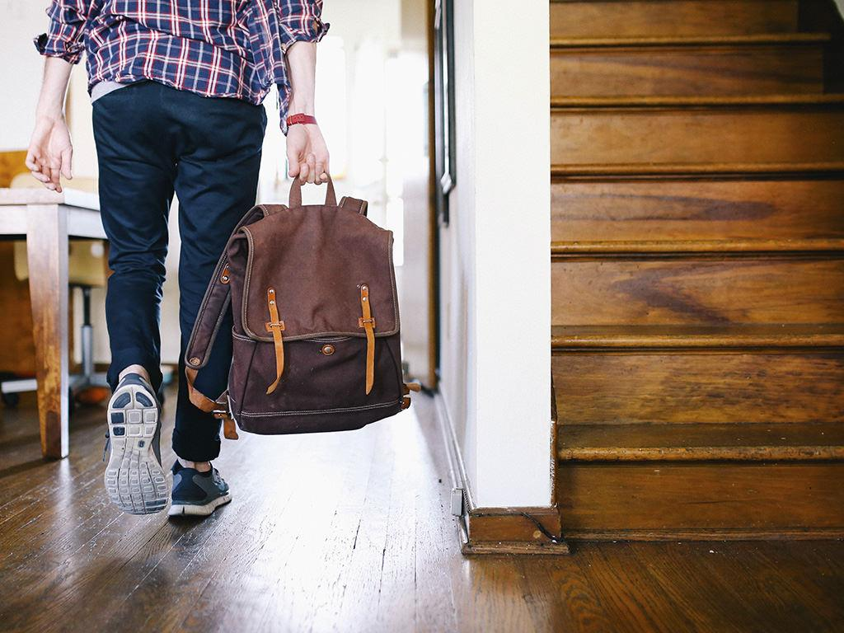
merci!
DES
QUESTIONS?

Slide 14
Remerciements
Nous tenons à adresser nos sincères remerciements à :
Emmanuel Lehuger, notre coach
Laurent Roger, notre parrain
Karine Le Rudulier, Directrice PEPITE Bretagne
Orianne Célérine, coordinnatrice du Programme des Entrepreneuriales
A tous les intervenants et soutiens du programme des Entrepreneuriales
Aux membres du jury

